Slide 1
MATERI IKATAN KIMIA

Slide 2
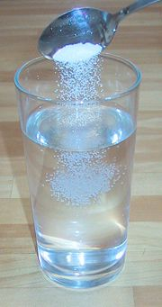
Pendahuluan
Unsur-unsur yang terdapat di alam, sebagian tidak stabil. unsur-unsur dikatakan stabil apabila mengikuti aturan oktet atau duplet. Aturan oktet menyatakan bahwa unsur yang stabil adalah unsur yang mempunyai elektron valensi (terluar) sejumlah 8 elektron. Untuk mencapai aturan ini, unsur dapat berikatan unsur lain. Dalam berikatan, unsur-unsur dapat saling serah terima ataupun menggunakan pasangan elektron untuk memenuhi aturan oktet.
menu

Slide 3
Peta Konsep Jenis Ikatan Kimia
menu

Slide 4
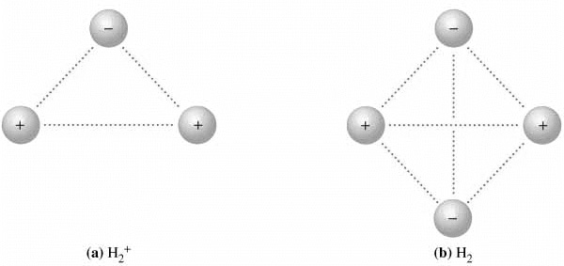
IKATAN KIMIA
Definisi:
Gaya tarik yang terjadi akibat interaksi elektron yang mengemas atom-atom dalam (dan antara) molekul atau senyawa.

Slide 5
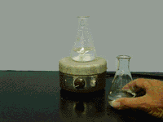
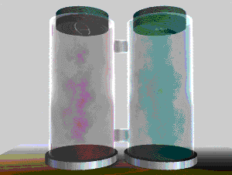
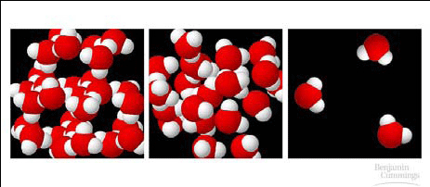
MATERI
Bagaimana ini bisa terjadi?

Slide 6
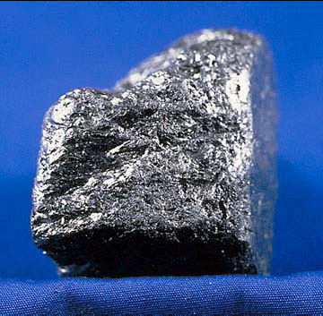
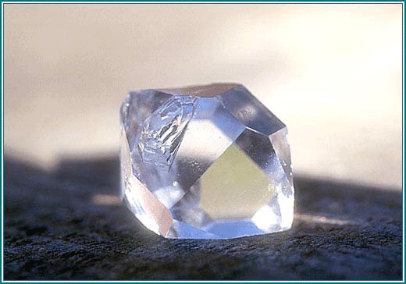
GRAFIT
INTAN
BAGAIMANA BISA BERBEDA ?

Slide 7
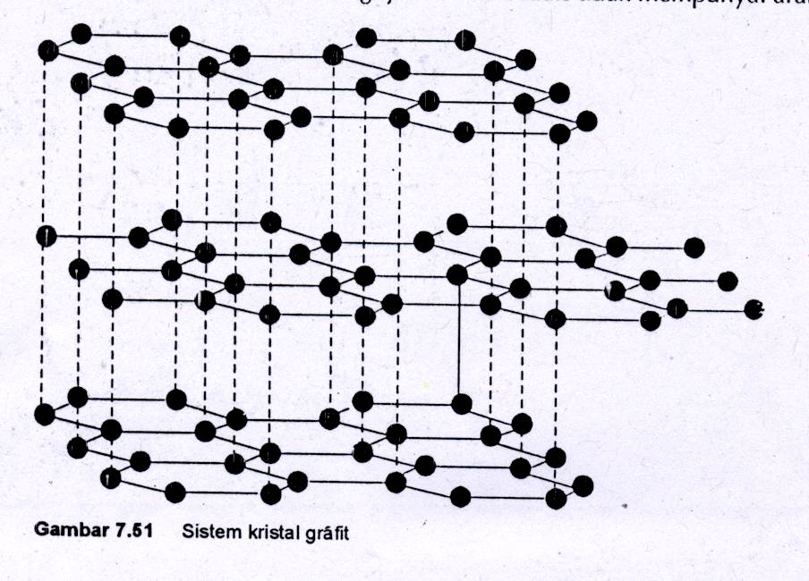

Slide 8
IKATAN ION
Pengertian
Pembentukan
Sifat-sifat
menu

Slide 9
Pengertian ikatan ion
Ikatan ion adalah ikatan yang terjadi karena adanya gaya tarik menarik antara ion yang bemuatan positif dan ion yang bermuatan negatif yang dihasilkan karena perpindahan elektron.
Ikatan ion
menu

Slide 10
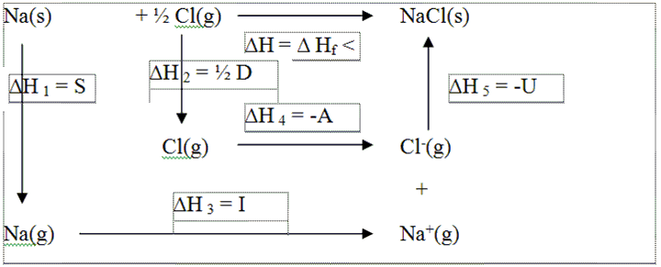
Pembentukan senyawa ionik
Pembentukan senyawa ionik pada umumnya mengikuti lingkar Born-Haber seperti pada contoh pembentukan Natrium klorida dari ion Na⁺ dan Cl⁻
Ikatan ion
menu

Slide 11
Natrium padat diubah menjadi gas. Pada proses ini diperlukan energi sublimasi (S= ∆H1)
Natrium dalam fase gas selanjutnya berubah menjadi ion Na⁺ , pada proses diperlukan energi ionisasi sebesar (I= ∆H3)
Gas klorida dipecah (didisosiasi) menjadi ½ Cl, pada proses ini diperlukan energi disosiasi sebesar (½ D=∆H2)
Gas klor kemudian terion menjadi Cl⁻ , pada proses ini dilepaskan energi berupa Afinitas elektron sebesar (A= ∆H4)
Pada tahap akhir, ion Na+ dan Cl⁻ membentuk NaCl. Pada proses ini dihasilkan energi berupa energi kisi sebesar (U= ∆H5)
Menurut hukum Hess,
∆H = ∆H₁ + ∆H₂ + ∆H₃ + ∆H₄ + ∆H₅
Atau -∆H_{f} = S + ½ D + I – A – U
(KETIKA MEMASUKKAN ANGKA, TANDA – PADA RUMUS DIGANTI + )
menu

Slide 12
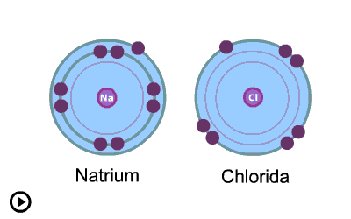
Pembentukan NaCl
menu

Slide 13
Pembentukan NaCl
₍₂ ₈ ₁₎Na ₍₂ ₈₎Na⁺ + e
₍₂ ₈ ₇₎Cl + e ₍₂ ₈ ₈₎Cl⁻
Na + Cl Na⁺ + Cl⁻
NaCl
menu

Slide 14
Pembentukan MgF₂
₍₂ ₈ ₂₎Mg ₍₂ ₈₎Mg²⁺ + 2e x1
₍₂ ₇₎F + e ₍₂ ₈₎F⁻ x2
Menjadi
₍₂ ₈ ₂₎Mg ₍₂ ₈₎Mg²⁺ + 2e
₍₂ ₇₎2F + 2e 2 ₍₂ ₈₎F⁻
Mg + 2F Mg²⁺ + 2F⁻
MgF₂
menu

Slide 15
Secara berpasangan, tuliskan bagaimana pembentukan senyawa:
1. MgO ( NA Mg = 12, O = 8)
2. Li₃N ( NA Li = 3, N = 7)
3. AlCl₃ ( NA Al = 13, Cl = 17)
Jawaban
menu

Slide 16
Jawaban
1) ₍₂ ₈ ₂₎Mg ₍₂ ₈₎Mg²⁺ + 2e
₍₂ ₆₎O + 2e ₍₂ ₈ ₎O²⁻
Mg + O Mg²⁺ + O²⁻ (MgO)
2) 3 ₍₂ ₁₎Li 3 ₍₂ ₎Li⁺ + 3e
₍₂ ₅₎N + 3e ₍₂ ₈₎N⁻
3Li + N 3Li⁺ + N⁻ (Li₃N)
3) ₍₂ ₈ ₃₎Al ₍₂ ₈ ₎Al³⁺ + 3e
3₍₂ ₈ ₇₎Cl + 3e 3₍₂ ₈ ₈₎Cl⁻
Li + Cl Al⁺ + 3Cl⁻ (AlCl₃)
menu

Slide 17
Sifat-sifat senyawa ionik
Daya hantar listrik
Padatan senyawa ion tidak dapat menghantarkan listrik karena partikel-partikel penyusunnya yang bermuatan (ion) tidak dapat bergerak.
Dalam keadaan leburan, ion-ion dapat bergerak bebas sehingga dapat menghantarkan arus listrik.
Titik leleh dan titik didih
Diperlukannya energi termal yang besar untuk memisahkan ion-ion yang terikat erat dalam kisi mengakibatkan titik leleh dan titik didih senyawa ion menjadi tinggi.
Kekerasan
Pada umumnya senyawa ion bersifat keras. Pada umumnya senyawa ion bersifat keras. Permukaan kristalnya tidak mudah digores karena on-ion terikat erat dalam kisi sehingga sukar bergerak dari kedudukannya.
Ikatan ion
menu

Slide 18
Kegetasan
Kebanyakan senyawa ion bersifat getas (brittle). Adanya distorsi mengakibatkan terjadi tolak-menolak antara ion-ion yang bermuatan sama.
Kelarutan
Pada umumnya senyawa ion mudah melarut dalam pelarut polar, tetapi tidak melarut dalam pelarut non-polar.
menu

Slide 19
Contoh Soal 1
Tunjukkan besarnya afinitas elektron Brom pada pembentukan kristal ion KBr, bila diketahui:
Kalor pembentukan KBr(s), ∆Hf = -392 kJ/mol
Energi ionisasi K(g), I = +418 kJ/mol
Kalor penguapan Br₂(l), L = +31 kJ/mol
Kalor sublimasi K(s), S = +90 kJ/mol
Kalor disosiasi Br₂(g), D = +190 kJ/mol
Energi kisi KBr, µ = -666 kJ/mol
JAWABAN:
menu

Slide 20
JAWABAN:
-∆H_{f} = S + ½ D + I – A – U
-392 kJ/mol = 90 kJ/mol +1/2.190 kJ/mol + 418 kJ/mol+A-666 kJ/mol
-392 kJ/mol = A – 78 kJ/mol
A = -392 kJ/mol + 78 kJ/mol
A = -314 kJ/mol
Jadi afinitas elektron brom adalah -314 kJ/mol
menu

Slide 21
Contoh Soal 2
Hitung energi kisi Kalsium klorida, CaCl₂ bila diketahui:
Kalor pembentukan CaCl₂(s), ∆Hf = -794 kJ/mol
Kalor sublimasi Ca(s), S = +193 kJ/mol
Energi ionisasi Ca(g) menjadi Ca^{2+,} I = +418 kJ/mol
Kalor disosiasi Cl₂(g), D = +242 kJ/mol
Afinitas elektron Cl(g), A = -347 kJ/mol
JAWABAN:
menu

Slide 22
JAWABAN:
-∆H_{f} = S + D + I – A – U
-794 kJ/mol = 193 kJ/mol + 242 kJ/mol + 418 kJ/mol - 347kJ/mol + U
-794 kJ/mol = 506 kJ/mol + U
U = -794 kJ/mol - 506 kJ/mol
A = -1300 kJ/mol
Jadi energi kisi kalsium klorida adalah -1300 kJ/mol
menu

Slide 23
Ikatan Kovalen
Ikatan kovalen terjadi karena adanya pemakaian bersama pasangan elektron yang berasal dari masing-masing unsur yang berikatan.
Penggunaan sepasang elektron bersama menghasilkan ikatan kovalen tunggal.
Penggunaan dua pasang elektron bersama menghasilkan ikatan kovalen rangkap dua.
menu

Slide 24
Penggunaan tiga pasang elektron bersama menghasilkan ikatan kovalen rangkap tiga.
menu

Slide 25
Pembentukan ikatan kovalen
menu

Slide 26
Jenis Ikatan kovalen
menu

Slide 27
Senyawa kovalen mempunyai beberapa sifat berikut:
Pada suhu kamar pada umumnya berupa gas, cairan atau padatan dengan titik leleh yang rendah. Gaya antar molekul yang dimiliki lemah, meskipun ikatan kovalen adalah kuat.
Dapat melarut dalam pelarut non-polar seperti benzena dan beberapa di antaranya dapat berinteraksi dengan pelarut polar.
Baik padatan, leburan maupun cairan murni senyawa kovalen tidak dapat menghantar listrik.
menu

Slide 28
Penyimpangan aturan oktet
Tidak semua unsur memenuhi aturan oket. Secara umum, penyimpangan aturan oktet dibagi menjadi 3 kelompok
Spesi elektron gasal. Jika jumlah elektron valensi gasal, maka terdapat elektron yang tidak berpasangan dan sekurang-kurangnya terdapat satu atom dengan oktet yang tidak lengkap, misalnya pada molekul NO dan NO₂ yang elektron valensinya masing-masing berjumlah 11 dan 17.
menu

Slide 29
Penyimpangan aturan oktet
Oktet tidak lengkap. Dapat ditunjukkan oleh molekul BeH₂ dan BF₃.
Oktet diperluas. Pada molekul PCl₃ memenuhi kaidah oktet, tetapi atom phosphor yang dapat membentuk PCl₅ memiliki 10 elektron di pusat P. demikian juga untuk molekul SF₆ yang dapat memiliki 12 elektron pada atom S.
menu

Slide 30
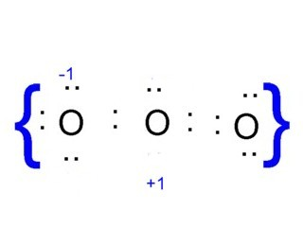
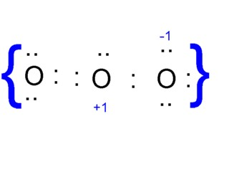
Bentuk resonansi
Molekul atau ion molekular tertentu dapat mempunyai dua atau lebih diagram Lewis yang setara

Slide 31
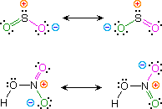
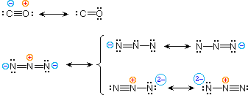
Contoh Lain:

Slide 32
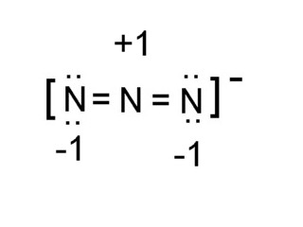
Muatan Formal = No. golongan – Σe dlm pasangan menyendiri
- ½ Σe dlm pasangan ikatan

Slide 33
Teori ikatan valensi
Teori Heitler – London
Ikatan kovalen dinyatakan bahwa elektron-elektron yang digunakan menempati orbital atom yang saling bertumpangsuh (ovelap).
Menurut Heitler – London ikatan terjadi dengan cara bertumpangsuh antar orbital atom sehingga elektron terlokalisasi.
Agar diperolah molekul yang stabil, kedua elektron harus mempunyai spin yang berlawanan dengan harga minimum pada kurva energi potensial. Sedang pada spin yang sejajar tidak terbentuk ikatan yang stabil.
menu

Slide 34
Kekurangan teori Heitler – London
Teoiri Heitler-London tidak dapat menjelaskan:
Terbentuknya molekul berelektron gasal seperti NO, O₃, H₂⁺
Ikatan koordinasi dimana pasangan elektron hanya berasal dari satu atom saja
Pembentukan ikatan rangkap
Stereokimia molekul atau ion
menu

Slide 35
Teori Pauling – Slater
Menurut Pauling – Slater, kekuatan ikatan bergantung pada derajat tumpangsuh orbital yang terlibat dalam pembentukan ikatan. Makin besar derajat tumpangsuh semakin kuat ikatannya, sedang arah ikatan sesuai dengan kedudukan elektron berada.
Tumpangsuh antar orbital-orbital dapat menghasilkan ikatan sigma (σ) dan ikatan phi (π).
Ikatan sigma dapat terbentuk dari tumpangsuh orbital s-s, p-p dan s-p. Elektron ikatan dalam ikatan sigma terletak di sekitar garis (khayalan) yang menghubungkan inti kedua atom.
Ikatan phi dihasilkan karena tumpangsuh dua elektron-p yang berdekatan dan sejajar. Secara umum kekuatan ikatan sigma (σ) lebih besar daripada ikatan phi (π).
menu

Slide 36
Teori Orbital Molekul
Teori orbital molekul menyatakan, bahwa kebolehjadian mendapatkan elektron dalam suatu molekul disebut orbital molekul.
Orbital molekul sebenarnya merupakan kombinasi linier orbital atom.
Orbital molekul yang pertama mempunyai energi terendah yang disebut orbital molekul ikatan (bonding) yang berasal dari penjumlahan fungsi-fungsi gelombang dari atom.
Sedangkan satu lagi orbital molekul anti ikatan (antibonding) yang berasal dari pengurangan fungsi-fungsi gelombang atom mempunyai energi yang lebih tinggi dari orbital molekul ikatan.
menu

Slide 37
Pengisian dalam orbital-orbital molekul mengikuti aufbau, yaitu orbital dengan tingkat energi rendah diisi terlebih dahulu.
Selain itu, pengisian juga mengikuti aturan Hund dan azaz larangan Pauli.
Orbital molekul yang terbentuk oleh orbital-orbital s dan p dapat menghasilkan orbital sigma (σ) dan orbital phi (π).
Orbital sigma (σ) adalah orbital molekul yang simetris terhadap sumbu ikatan, artinya di sepanjang garis (khayal) antar inti atom-atom yang berikatan terdapat kerapatan elektron.
orbital phi (π) di sepanjang garis (khayal) antar inti terdapat nodal (bidang tanpa adanya kerapatan elektron).
menu

Slide 38
Masing-masing orbital ini dapat berupa orbital ikatan (σ atau π) dan orbital antiikatan (σ* atau π*).
Orbital molekul untuk molekul diatomik inti sama yang terbentuk dari orbital-orbital atom dapat sebagai berikut:
σ_{1s}, σ*_{1s} terbentuk dari orbital atom 1s
σ_{2s}, σ*_{2s} terbentuk dari orbital atom 2s
σ_{2px}, σ*_{2px} terbentuk dari orbital atom 2p_{x}
π_{2py}, π*_{2py} terbentuk dari orbital atom 2p_{y}
π_{2pz}, π*_{2pz} terbentuk dari orbital atom 2pz
Urutan kekuatan tingkat energi dari orbital-orbital molekul mulai dari tingkat energi terendah adalah:
σ_{1s} < σ*_{1s} < σ_{2s} < σ*_{2s} < σ_{2px} < π_{2py} = π_{2pz} < π*_{2py} = π*_{2pz} < σ*_{2px}
menu

Slide 39
Diagram tingkat energi orbital molekul diatomik inti sama
σ*1s
1s
1s
σ1s
menu

Slide 40
Orde ikatan
Orde ikatan menunjukkan kekuatan ikatan.
OI = (Nb – Na) / 2
OI = orde ikatan
Nb = jumlah elektron dalam orbital ikatan.
Na = jumlah elektron dalam orbital anti ikatan.
menu

Slide 41
Contoh: dengan menggunakan teori orbital molekul, tentukan orde ikatan N₂ bila diketahui NA N=7 !
jawab
menu

Slide 42
Jawab
σ* 2px
Π* 2py
Π* 2pz
2p
2p
Π 2py
Π 2pz
σ 2px
σ* 2s
2s
2s
Orde ikatan = (10-4)/2=6/2=3
σ 2s
σ* 1s
1s
1s
σ 1s
Orbital Atom N
Orbital Atom N
Orbital molekul N₂
menu

Slide 43
Karbohidrat menyediakan kebutuhan dasar yang diperlukan tubuh. Tubuh menggunakan karbohidrat seperti layaknya mesin mobil menggunakan bensin. Glukosa, karbohidrat yang paling sederhana mengalir dalam aliran darah sehingga tersedia bagi seluruh sel tubuh. Sel-sel tubuh tersebut menyerap glukosa. Gula ini kemudian oleh sel dioksidasi (dibakar) dengan bantuan oksigen yang kita hirup menjadi energi dan gas CO₂ dalam bentuk respirasi / pernafasan. Energi yang dihasilkan dan tidak digunakan akan disimpan dibawah jaringan kulit dalam bentuk lemak.
Reaksi pembakaran gula dalam tubuh :
C₆H₁₂O₆ (gula) + 6O₂ (udara yang dihirup) —- > Energi + 6CO₂ (udara yang dikeluarkan) + 6H₂O (keringat atau air seni).
Dengan terlebih dahulu menggambarkan diagram orbital molekulnya, tentukan orde ikatan pada molekul O₂ ! Kerjakan dengan teman sebangkumu!
jawab
menu

Slide 44
Jawab
σ* 2px
Π* 2py
Π* 2pz
2p
2p
Π 2py
Π 2pz
σ 2px
σ* 2s
2s
2s
Orde ikatan = (10-6)/2=4/2=2
σ 2s
σ* 1s
1s
1s
Orbital Atom O
σ 1s
Orbital Atom O
Orbital molekul O₂
menu

Slide 45
Bentuk molekul
Bentuk molekul dapat diramal dengan dua cara yang berbeda:
Meninjau pengaruh tolak menolak antara pasangan elektron dalam kulit valensi atom pusat. Cara ini menggunakan Teori Tolakan Pasangan Elektron Kulit Valensi (TEKV) atau teori VSEPR (Valensi Shell Electron Pair Repulsion)
Meninjau distribusi orbital atom pusat. Cara ini dikenal dengan konsep hibridisasi.
menu

Slide 46
Teori Tolakan Pasangan Elektron Kulit Valensi (TEKV) atau teori VSEPR (Valensi Shell Electron Pair Repulsion)
Teori ini didasarkan atas hipotesis bahwa semua elektron valensi (pasangan ikatan dan pasangan bebas) menempati kedudukan di sekitar atom pusat sedemikian rupa sehingga tolak menolak antara pasangan elektron seminimal mungkin. Kedudukan baru dari pasangan elektron menentukan bentuk molekul.
menu

Slide 47
TEORI VSEPR
Teori ini mula-mula diperkenalkan oleh Nyholm Gillepsie yang ikhtisarnya sebagai berikut:
Pasangan-pasangan elektron berusaha saling menjauhi semaksimal mungkin.
Jarak yang diambil oleh pasangan elektron bergantung pada keelektronegatifan atom yang bersangkutan.
Urutan jarak yang diambil oleh pasangan elektron sebagai beriku:
LP-LP > LP-BP > BP-BP
(LP = lone pair BP = bond pair)
menu

Slide 48
Langkah-langkah cara meramal bentuk molekul sebagai berikut:
Hitung jumlah elektron valensi (elektron kulit terluar) dari atom pusat.
Tambahkan dengan besarnya muatan jika spesi bermuatan negatif dan kurangi dengan besarnya muatan jika spesi bermuatan positip.
Tambahkan dengan jumlah atom yang terikat.
Bagi dengan dua; menghasilkan jumlah pasangan elektron.
menu

Slide 49
Langkah-langkah cara meramal bentuk molekul sebagai berikut:
Tempatkan pasangan elektron sehingga mengelilingi atom pusat.
Jumlah pasangan elektron (d) dikurangi jumlah atom yang terikat adalah sama dengan pasangan elektron bebas.
Pasangan-pasangan elektron disusun mengelilingi atom pusat sehingga tolak menolak antara pasangan-pasangan elektron ini seminimal mungkin.
menu

Slide 50
Bentuk Molekul Menurut Susunan Pasangan Elektron
Pasangan elektron | Susunan pasangan elektron | Sudut ikatan
2 3 4 5 6 | Linier Segitiga planar Tetrahedral Trigonalbipiramida Oktahedral | 180⁰. 120⁰. 109,5⁰. 109,5⁰ 120⁰ dan 90⁰. 90⁰
menu

Slide 51
Contoh 1: Ramalkan bentuk molekul BeCl₂
Jawab:
Elektron valensi Be 2
BeCl₂ netral 0
Elektron dari 2Cl 2
Jumlah elektron 4
Jumlah pasangan elektron 4/2 = 2
Susunan elektron linier (garis lurus)
Bentuk molekul BeCl₂ : linier
Cl
Be
Cl
menu

Slide 52
Contoh 2 : Ramalkan bentuk molekul BF₃
Jawab:
Elektron valensi B 3
BF₃ netral 0
Elektron dari 3F 3
Jumlah elektron 6
Jumlah pasangan elektron 6/2 = 3
Susunan elektron segitiga datar
Bentuk molekul BF₃ : segitiga datar
F
B
F
F
menu

Slide 53
Latihan:
Ramalkan bentuk molekul CH₄
Ramalkan bentuk molekul SF₆
Jawab
Jawab
menu

Slide 54
Bentuk molekul CH₄
Elektron valensi C 4
CH₄ netral 0
Elektron dari 4H 4
Jumlah elektron 8
Jumlah pasangan elektron 4/2 = 4
Susunan elektron tetrahedral;
Bentuk molekul CH₄ : tetrahedral
H
H
C
H
H
menu

Slide 55
Bentuk molekul SF₆
Elektron valensi S 6
SF₆ netral 0
Elektron dari 6F 6
Jumlah elektron 12
Jumlah pasangan elektron 12/2 = 6
Susunan elektron oktahedral
Bentuk molekul SF₆ : oktahedral
menu

Slide 56
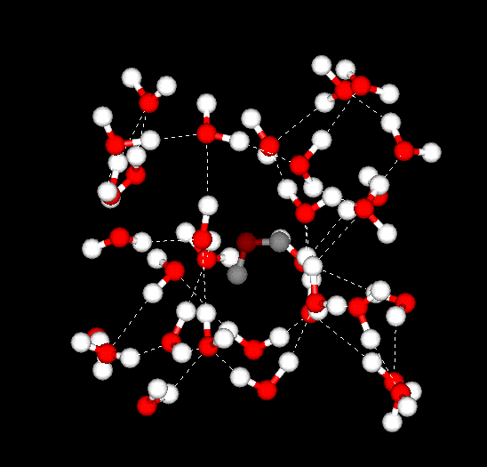
Adakalanya tidak semua pasangan elektron merupakan “pasangan elektron terikat (PEI)” atau dengan kata lain diantara pasangan elektron itu ada yang merupakan “pasangan elektron bebas (PEB)”. Adanya PEB ini menyebabkan bentuk molekul belum tentu sama dengan bentuk geometrinya (bentuk ruangnya).
menu

Slide 57
Rangkuman:
Jenis | Bentuk geometri | Bentuk molekul
AX₂ | linier | Linier
AX₃ | Segitiga samasisi | Segitiga samasisi
AX₂E | Segitiga | Sudut (V)
AX₄ | Tetrahedral | Tetrahedral
AX₃E | Tetrahedral terdistorsi | Piramid
AX₂E₂ | Tetrahedral terdistorsi | Sudut (V)
AX₅ | Trigonal bipiramid | Trigonal bipiramid
AX₄E | Trigonal bipiramid terdistorsi | Tetrahedral terdistorsi
AX₃E₂ | Trigonal bipiramid terdistorsi | Bentuk T
AX₂E₃ | Trigonal bipiramid | Linier
AX₆ | Oktahedral | Oktahedral
AX₅E | Oktahedral terdistorsi | Piramid bujursangkar
AX₄E₂ | Oktahedral | Bujursangkar
menu

Slide 58
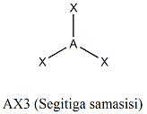
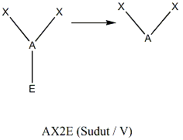
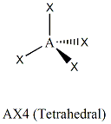
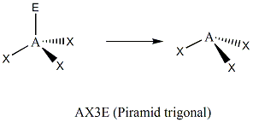
Bentuk Molekul
menu

Slide 59
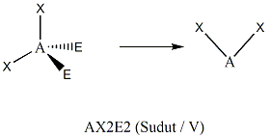
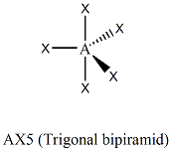
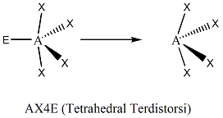
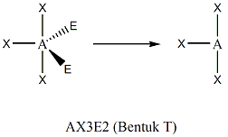
menu

Slide 60
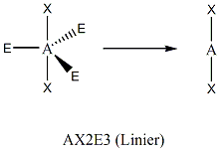
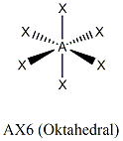
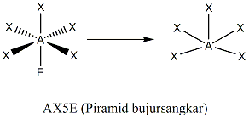
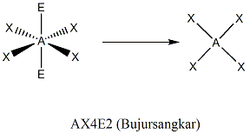
menu

Slide 61
Jika diketahui nomor atom Cl =17, F = 9, dan I = 53, bagaimanakah bentuk molekul:
a. ClF₃ ?
b. ICl₄⁻ ?
untuk menjawab masalah ini bentuklah kelompok kecil beranggotakan 4-5 orang, kemudian :
1. tulislah rumusan masalah
2. tulislah hipotesis
3. tentukan cara menguji hipotesis
4. lakukan pengujian hipotesis
5. tulislah analisisnya
6. tulislah simpulannya
jawaban
menu

Slide 62
Jawaban:
Elektron valensi Cl 7
ClF₃ netral 0
Elektron dari 3F 3
Jml elektron 10
Jml pasangan el. 10/2 = 5
PEI 3
PEB 2
Jenis AX₃E₂
Bentuk geometri :
trigonal bipiramid terdistorsi
Bentuk molekul: T
Elektron valensi l 7
ICl₄⁻ bermuatan -1 1
Elektron dari 4Cl 4
Jml elektron 12
Jml pasangan el. 12/2 = 6
PEI 4
PEB 2
Jenis AX₄E₂
Bentuk geometri : oktahedral
Bentuk molekul: bujursangkar
menu

Slide 63
Teori hibridisasi
Hibridisasi adalah proses pencampuran orbital-orbital dalam suatu atom. Di dalam hibridisasi hanya orbital yang mempunyai energi yang hampir sama besar yang dapat membentuk orbital hibrida.
Orbital hibrida yang terbentuk sama banyaknya dengan jumlah orbital yang bercampur. Dalam hibridisasi yang bercampur adalah jumlah orbital, bukan jumlah elektron.
Orbital-s tidak terarah dalam ruang x,y,z, sehingga orbital ini tidak mempunyai arah dalam proses hibridisasi.
Orbital p_{x}, p_{y} dan p_{z} dapat menentukan sifat arah dan hibridisasi.
menu

Slide 64
Proses hibridisasi berlangsung dalam tahap-tahap berikut:
Elektron mengalami promosi ke orbital dengan tingkat energi lebih tinggi.
Orbital-orbital bercampur atau berhibridisasi membentuk orbital hibrida yang ekivalen.
Orbital hibrida yang terbentuk akan mempengaruhi bentuk molekul.
menu

Slide 65
Berbagai macam hibridisasi
Orbital hibrida | Jumlah pasangan elektron ikatan dan bebas (lp+bp) | Bentuk molekul | Sudut ikatan | Contoh
sp sp² sp³ sp³d d²sp³ sp³d² | 2 3 4 5 6 7 | Garis lurus diagonal Trigonal Bujursangkar Bipiramida trigonal Oktahedral Oktahedral | 180⁰ 120⁰ 90⁰ 120⁰ dan 90⁰ 90⁰ 90⁰ | BeCl₂ C₂H₂ Ni(CN)₄²⁻ PCl₅ Fe(CN)₄³⁻ SF₆, FeF³₆⁻
menu

Slide 66
Hibridisasi
menu

Slide 67
Contoh: hibridisasi dan bentuk molekul BF₃
2p
2s
Atom boron (keadaan dasar)
1s
2p
2s
Atom boron (keadaan tereksitasi)
1s
sp²
Atom boron (hibridisasi sp²)
1s
sp²
Molekul BF₃
(sp² , segitiga planar)
1s
menu

Slide 68
Latihan: Kerjakan dengan teman sebangkumu!
Jelaskan hibridisasi dan bentuk molekul atau ion berikut :
1. CH₄ (NA C=6, NA H=1)
2. Be(H₂O)₄²⁺ (NA Be=4, setiap molekul H₂O mendonorkan sepasang elektron)
Jawab 1
Jawab 2
menu

Slide 69
Contoh: hibridisasi dan bentuk molekul CH₄
2p
2s
Atom karbon (keadaan dasar)
1s
2p
2s
Atom karbon (keadaan tereksitasi)
1s
sp³
Atom karbon (hibridisasi sp³)
1s
sp³
Molekul CH₄
(sp³ , tetrahedral)
1s
menu

Slide 70
Contoh: hibridisasi dan bentuk ion Be(H₂O)₄²⁺
2p
2s
Atom berilium (keadaan dasar)
1s
2p
2s
ion Be²⁺ (keadaan terionisasi)
1s
sp³
Ion Be²⁺ (hibridisasi sp³)
1s
sp³
ion Be(H₂O)₄²⁺
(sp³ , tetrahedral)
1s
menu

Slide 71
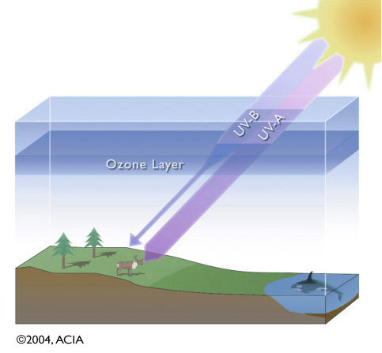
Resonansi (rumus Lewis satu senyawa atau ion dapat ditulis dengan lebih dari satu cara, karena berdasarkan hasil pengukuran ikatan-ikatan dalam senyawa itu ekivalen )
Ozon berada pada lapisan atas atmosfer bumi. Ozon menyerap kuat radiasi UV dari sinar matahari, sehingga manusia terlindungi dari kanker kulit.
menu

Slide 72
Struktur Lewis untuk ozon menyatakan bahwa dalam senyawa ozon terdapat ikatan tunggal dan ikatan rangkap. Hal ini tidak sejalan dengan hasil eksperimen yang menunjukkan bahwa panjang semua ikatan dalam senyawa tersebut adalah identik. Struktur sebenarnya adalah suatu hibrid (blasteran) yang merupakan pertengahan antara dua struktur atau lebih yang dapat ditulis. Struktur ini disebut struktur resonansi
menu

Slide 73
Resonansi pada senyawa benzena
Hibrida resonansi ion CO₃²⁻
menu

Slide 74
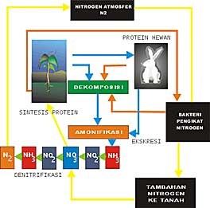
Tidak semua tumbuhan dapat menyerap N₂ bebas dari udara. Bakteri nitrifikasi akan mengubah menjadi ion nitrat untuk kemudian diserap tumbuhan. Ion nitrat ini selanjutnya digunakan oleh tumbuhan untuk membentuk protoplasma, untuk pertumbuhan.
Cobalah diskusikan dengan teman anda, bagaimanakah struktur resonansi dari ion nitrat, NO₃⁻ !
menu

Slide 75
jawab
O
O
O
N
N
N
O
O
O
O
O
O
menu

Slide 76
Kepolaran
Molekul diatomik yang terbentuk dari atom-atom yang berbeda, setiap atomnya mempunyai daya tarik terhadap elektron juga tidak sama. Elektron-elektron cenderung lebih mudah bergeser ke arah atom yang lebih elektronegatif.
Akibat pergeseran kedudukan elektron ini mengakibatkan adanya kelebihan muatan positip pada atom atom dengan keelektronegativan kecil, sehingga molekul ini bersifat sebagai suatu dipol dengan momen dipol sebagian
menu

Slide 77
Molekul kovalen yang mempunyai momen dipol bersifat polar.
Pada molekul yang terbentuk dari tiga atom atau lebih, momen dipol dari berbagai ikatannya harus dijumlahkan secara vektor untuk mendapatkan momen dipol molekul.
Bila penjumlahan ini menghasilkan momen dipol nol, suatu molekul yang bersangkutan bersifat nonpolar. Kebalikannya apabila momen dipol suatu molekul tidak 0 (nol), seperti pada H₂O, NH₃, dan sebagainya maka molekul tersebut adalah bersifat polar.
menu

Slide 78
Polar
Nonpolar
δ+ δ-
H Cl
δ-
O
H Hδ+
Br Br
O C O
δ-
Cl
N
δ-
B
H
H
δ+
Cl
Cl
H
menu

Slide 79
Simulasi
menu

Slide 80
Problem:
Suatu hari terjadi banjir kecil di suatu kampung, tidak secara sengaja ada tumpahan minyak tanah.
Ternyata minyak tanah ada di atas air tidak bisa bercampur. Mengapa tidak bisa bercampur?
Berdasarkan problem di atas, bentuklah kelompok kecil (4-5 orang) kemudian lakukan kegiatan sbb:
1. tulislah rumusan masalah
2. tulislah hipotesis
3. lakukan studi literatur
4. lakukan analisis dan pembahasan
5. simpulkan jawabannya
jawaban
menu

Slide 81
Jawaban:
1. mengapa air dan minyak tanah tidak bisa bercampur?
2. air dan minyak tanah tidak bisa bercampur karena sifatnya berbeda.
3.
4. air (H₂O) bersifat polar, minyak tanah nonpolar (campuran hidrokarbon dengan rentang rantai karbon C12- C20).
5. air dan minyak tanah tidak bisa bercampur karena berbeda sifatnya yaitu air bersifat polar, minyak tanah nonpolar.
menu

Slide 82
Ikatan kovalen koordinasi
Penggunaan pasangan elektron yang berasal dari salah satu unsur yang berikatan menghasilkan ikatan kovalen koordinasi.
menu

Slide 83
Ikatan logam
Elektron valensi logam tidak erat terikat (energi ionisasi rendah).
Logam alkali hanya mempunyai satu elektron valensi, sedangkan logam transisi dapat menggunakan lebih banyak elektron pembentukan ikatan.
Dalam logam orbital atom terluar yang terisi elektron menyatu menjadi suatu sistem terdelokalisasi yang merupakan dasar keseluruhannya merupakan kisi logam, elektron-elektron valensi bebas bergerak
menu

Slide 84
Oleh karena pengaruh beda potensial terjadi arus elektron, hal inilah menyebabkan logam dapat menghantarkan arus listrik.
Oleh gerakan elektron yang cepat, kalor mengalir melalui kisi, sehingga logam dapat menghantarkan panas.
Lapisan kisi logam dapat digeser tanpa merusak ikatan logam. Hal ini menyebabkan logam dapat ditempa dan dapat direnggangkan menjadi kawat.
menu

Slide 85
Ikatan logam
menu

Slide 86
Ikatan hidrogen
Ikatan Hidrogen dapat terjadi bila:
atom hidrogen yang sedikit bersifat asam berikatan dengan atom fluor, oksigen atau nitrogen ditarik oleh pasangan elektron bebas atom lainnya.
pasangan elektron bebas yang tak berikatan dimungkinkan untuk disumbangkan pada atom hidrogen yang bermuatan positif.
menu

Slide 87
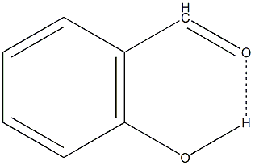
Macam ikatan hidrogen
Ada dua macam ikatan hidrogen, yaitu:
Intermolekuler. Bila atom hidrogen bertindak sebagai jembatan antara dua molekul. Misalnya air, amonia, hidrogen fluorida, asam asetat dan lainnya.
Intramolekuler. Bila ikatan hidrogen terbentuk didalam molekul itu sendiri. Misalnya, salisilaldehid, O-nitrophenol, O-aminophenol dan lainnya.
menu

Slide 88
Dalam pembentukan ikatan hidrogen intramolekuler, keadaan yang dimungkinkan adalah:
Cincin yang terbentuk dari ikatan hidrogen berupa planar/datar.
Dapat berbentuk cincin lima atau cincin enam.
Untuk cincin tertutup, interaksi atom berada sedemikian hingga diperoleh tolakan sekecil mungkin.
Kondisi (c) hanya dapat terjadi bila molekulnya rigid.
menu

Slide 89
Sifat-sifat ikatan hidrogen
Titik didih
Ikatan hidrogen cenderung menaikkan titik didih cairan serta panas sesuai dengan bertambahnya tarik menarik intermolekuler dan rotasi molekuler. Dengan demikian adanya ikatan hidrogen juga memperbesar entropi penguapan.
Kelarutan
Adanya ikatan hidrogen menyebabkan air dapat menjadi pelarut yang cukup baik untuk senyawa organik. Senyawa organik dapat membentuk ikatan hidrogen dengan air. Sedangkan senyawa anorganik (asetilena) tidak larut dalam air karena ikatan hidrogen yang ada dalam air itu sendiri lebih kuat dari pada yang terbentuk antara atom hidrogen pada asetilena dengan atom oksigen pada air.
menu

Slide 90
Kekentalan
Cairan yang mempunyai ikatan hidrogen terdiri atas lapisan-lapisan. Ikatan intermolekul yang ada dalam cairan yang berada dalam lapisan yang berbeda. Hal ini berakibat menaikkan pula kekentalan cairan.
Struktur kristal
Hasil yang maksimal dari terbentuknya ikatan hidrogen berupa struktur rantai (HCN – linier, methanol, asam formiat dan HF – zig – zag). Asam – oksalat dan KH₂O₄ dapat membentuk jaringan tiga dimensi berupa lempengan.
menu

Slide 91
Jenis gaya kimia
Gaya van der Waals (Antaraksi dipol terinduksi – dipol terinduksi).
Gaya ini terjadi pada molekul non-polar. Dasar dari gaya ini adalah terbentuknya dipol sesaat yang kemudian menginduksi molekul disekitarnya sehingga terbentuk dipol terinduksi dan selanjutnya terjadi interaksi antar dipol tersebut.
Pada suhu kamar, iod berupa padatan; jadi diantara molekul-molekul iod terdapat gaya tarik menarik yang kuat.
Gaya tarik menarik yang lemah diantara dua buah ujung dipol (instantaneaus) disebut gaya van der Waals.
Kekuatan gaya ini beranding lurus dengan jumlah elektron. Makin banyak jumlah elektron, semakin besar gaya van der Waals dan sebaliknya.
menu

Slide 92
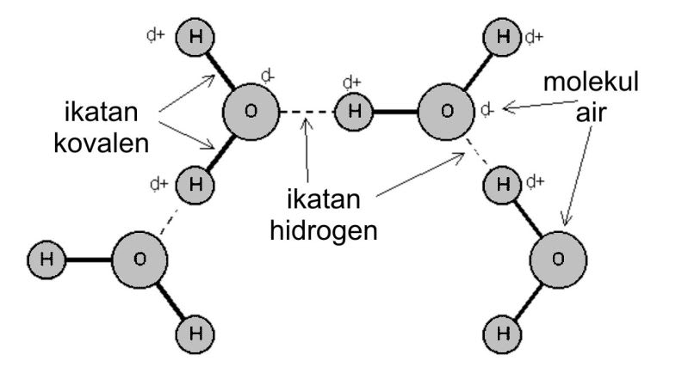
2. Antaraksi ion – dipol permanen. Terjadi pada proses pelarutan dan ikatannya cukup kuat, sebagai contoh:
H+ + H2O → H3O+
Ag+ + 2NH3 → [Ag(NH3)2]+
Al3+ + 6 H2O → [Al(H2O)6]3+
3. Antaraksi ion-dipol terinduksi.
4. Dalam hal ini molekul non polar terinduksi menjadi suatu dipol di bawah pengaruh medan listrik suatu ion. Ikatan yang terjadi relatif lemah. Contoh:
I- + I2 → I3-
Hg2+ + Hg → Hg22+
5. Antaraksi dipol permanen – dipol permanen. Disebut juga ikatan hidrogen
6. Antaraksi dipol permanen – dipol terinduksi
7. Gaya orientasi Keesom, terjadi antara dipol dengan dipol
8. Gaya induksi Debye, terjadi antar molekul-molekul yang terinduksi
9. Gaya dispersi London, terjadi antar dwikutub dengan dwikutub terinduksi.
menu

Slide 93
Daftar pustaka
Sugiharto, Bambang, dkk. 2009. Kimia Dasar I. Surabaya: Universitas Negeri Surabaya Press.
http://kimia.upi.edu/utama/bahanajar/kuliah_web/2008/MULYANI%20DWI%20M%20(0606421)/ikatanion.html
http://kimia.upi.edu/utama/bahanajar/kuliah_web/2008/MULYANI%20DWI%20M%20(0606421)/ikatankovalen.html
http://kimia.upi.edu/utama/bahanajar/kuliah_web/2008/MULYANI%20DWI%20M%20(0606421)/ikatanlogam.html
http://www.youtube.com
S, Syukri. 1999. Kimia Dasar I. Bandung: ITB.
Lee, J. D. 1997. Advanced Inorganic Chemistry.New Jersey: Allyn Bacon.
http://www.wikipedia.org/wiki/emas
menu

Slide 94
S, Syukri. 1999. Kimia Dasar I. Bandung: ITB.
Lee, J. D. 1997. Advanced Inorganic Chemistry.New Jersey: Allyn Bacon.
http://www.wikipedia.org/wiki/emas.

